Slide 1

동국대학교 산학연계프로젝트
간호영어회화 앱
NURse VOice
제안서 발표
T1 CoCo
2019113625 전지민 2018111818 홍범선
2020112423 김유리 2019110340 박혜림
Notes:
발표를 시작하겠습니다.
저희는 간호영어회화 앱을 담당하게 된 팀1 coco 입니다.

Slide 2
1
프로젝트 개요
2
프로젝트 목표 및 내용
CONTENTS
3
개발환경 및 일정
4
기대효과
Notes:
목차는 다음과 같습니다.

Slide 3
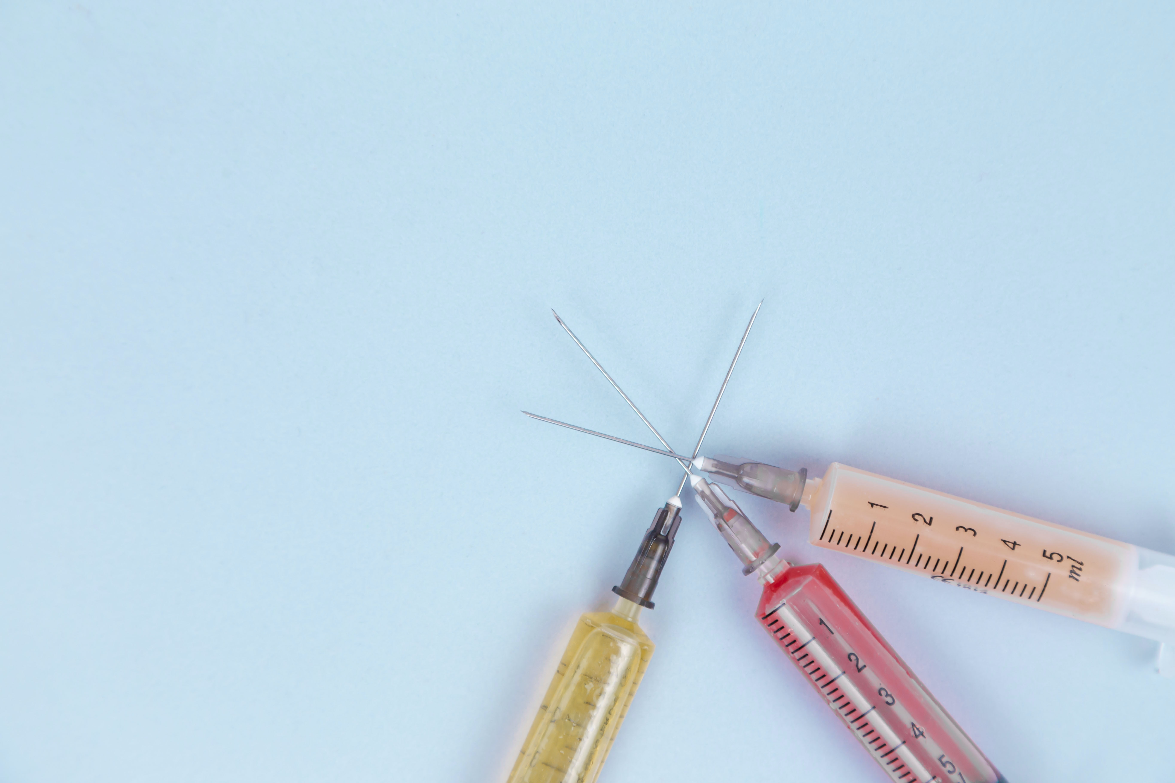

01
프로젝트 개요
Notes:
첫번째로 프로젝트 개요에 대해서 말씀드리겠습니다.

Slide 4
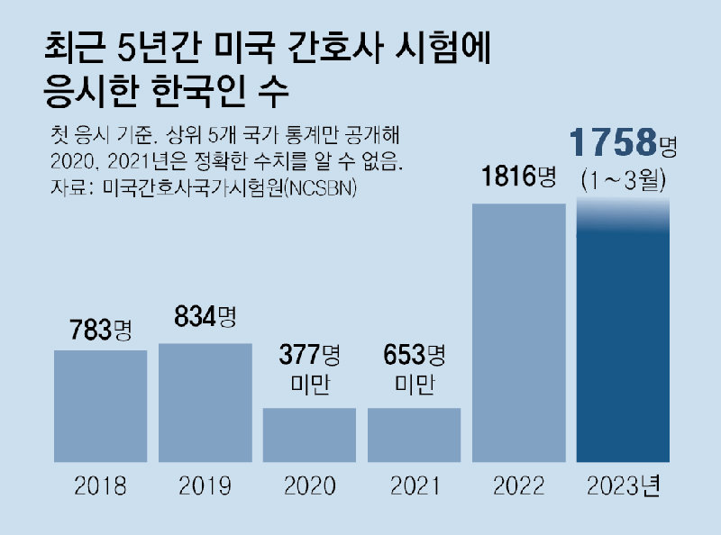
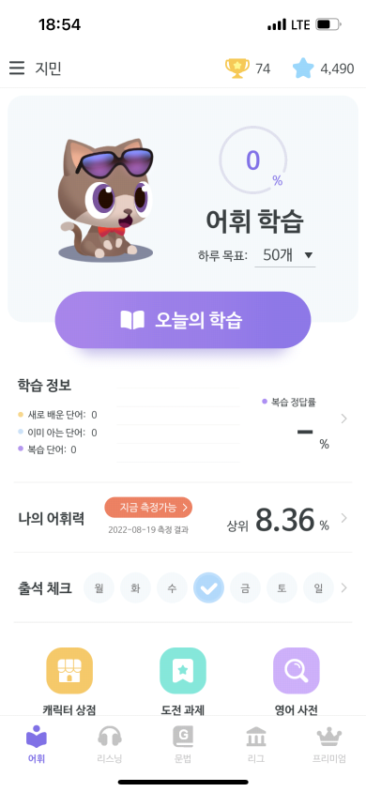
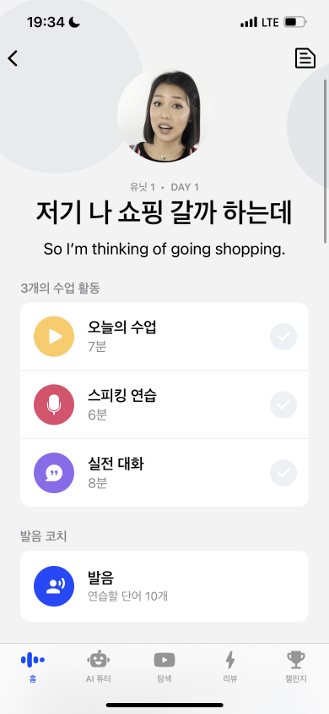
개요 - 배경
미국간호사시험 한국인 응시자 수 증가
영어 회화 앱 시장의 확대
능력적인 면에서 한국인 간호사 선호
기존 회화 어플은 일상 회화의 초점
BUT, 회화적인 측면에 어려움을 느낌
BUT, 전문 실무 영어 문장은 제공 X
Notes:
저희가 주목한 2가지 배경이 있습니다.
첫째, 최근 미국 간호사에 대한 관심도가 높아지고 있는데요. 실무에서 한국인 간호사가 회화적인 측면에서 많은 어려움을 느낀다고 합니다.
둘째, 영어 회화 앱 시장이 확대되었지만, 일상 회화에 초점을 맞춘 앱들은 전문 실무 영어 문장을 제공하지 않는 점이 아쉬웠습니다.
이러한 배경과 함께 실제 영어 회화 앱들을 분석하여 몇몇 기능들에 주목했습니다.

Slide 5

개요 – 선행 기술 및 사례 분석 1
말해보카
사용자의 영어 레벨이 맞춘 맞춤형 학습 시스템을 제공
사용자의 학습 목표 설정에 따른 단어, 문장 제공 및 타사용자와의 경쟁
단어
전체 문장에서 핵심단어 부분을 빈칸으로 제공
문장의 뜻을 보고 단어를 유추하여 작성하며 학습
단어는 타이핑과 음성 중 선택하여 입력 가능
문제를 맞춘 후 전체 문장을 읽어 줌
해당 단어에 대한 발음 정밀 진단
리스닝
읽어주는 문장을 입력하도록 함
사용자의 설정에 따라 단어 순서 배열 방식의 문장 입력 방식 설정
문법
문법에 특화된 문장을 제공
문제를 맞춘 후 문법 사전을 통해 사용된 문법에 대한 정보를 제공
Notes:
말해보카에서는 사용자의 학습 목표 설정과, 전체 문장을 읽어준다는 점에 주목했습니다.

Slide 6

개요 – 선행 기술 및 사례 분석 2
Speak(스픽)
일상회화를 중점으로 AI와의 대화 컨텐츠를 제공
사용자가 직접 원어민과 학습하는 것과 유사한 학습 효과
회화 문장
상황별 고정 스크립트 제공
동영상 강의를 통해 중간 중간에 따라할 수 있도록 함
발음이 맞아야 다음 문장으로 넘어감
AI 대화
고정된 상황 제공
미션과 같은 방식으로 말해야 하는 내용이 주어지고 그 내용에 맞게 점수를 매김
사용자가 문장을 말할 시 그 문장을 교정한 모범 답안 알려줌
Notes:
두번쨰로 스픽에서 상황별 고정 스크립트를 제공하여 사용자가 각 상황에서 필요한 회화를 직접 연습할 수 있도록 한다는 점에 주목했습니다.

Slide 7
개요
Target
미국 간호사를 희망하는 사용자
Main Target : 선호도가 높은 일반병동(MED&SURG) 간호사
달성 목표
어느 파트에서나 사용가능한 회화 위주의 앱
(환자 히스토리(과거력 조사), 활력징후 측정, injection, 인수인계, 노티 등)
모두 학습 시 미국 일반병동 실무에서 원활한 소통 가능
Notes:
이에 저희는 타켓을 미국 간호사를 희망하는 사용자로 지정하여
사용자들이 앱에서 연습한 회화문장을 활용하여, 미국 간호 실무에서 어느 파트에서나 원활한 소통이 가능하도록 하고자 합니다.

Slide 8
02
구현 기능
Notes:
이어서 저희 프로젝트의 목표 및 내용에 대해 설명하겠습니다.

Slide 9
구성
기본 기능
회원기능(회원가입, 로그인, 로그아웃)
로딩화면, 홈 화면
학습 컨텐츠
상황 별 대화 학습 기능
한 줄 문장 학습 기능
추가 기능
사용자 지정 목표
오늘의 학습 컨텐츠
Notes:
앱의 구성입니다. 우선 기본적으로 회원관련 기능과 로딩화면, 홈 화면 등이 포함될 예정입니다. 그리고 저희는 현재 존재하는 일상회화 앱과는 다르게 간호업무 관련 회화에 특화된 앱을 만들고자 합니다. 그래서 가장 주요한 기능이 되는 간호회화에 특화된 학습 컨텐츠를 포함할 예정이고 해당 학습을 사용자가 계획을 통해 지속적으로 이어갈 수 있도록 보조하는 기능이 들어갈 예정입니다. 지금부터 각각에 대해 화면의 와이어프레임과 함께 구체적으로 설명 드리겠습니다.

Slide 10


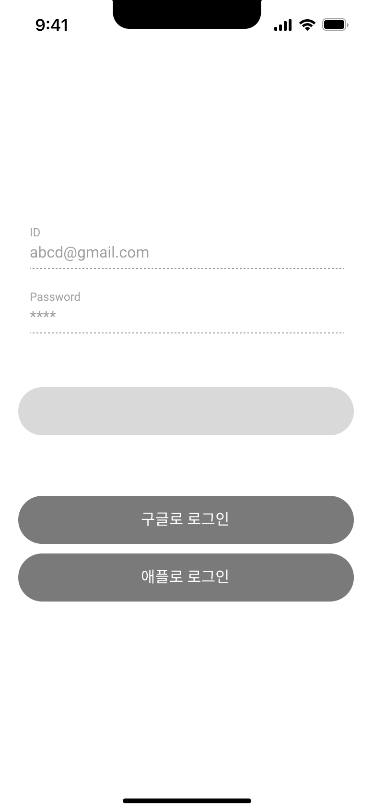
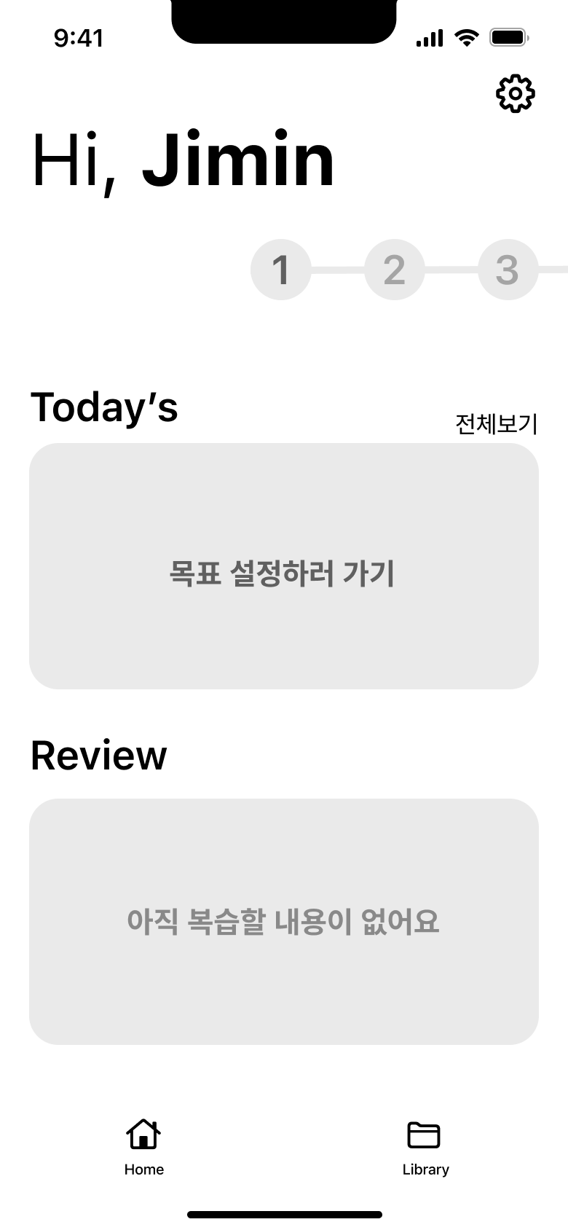
기본 기능
로그인
홈 화면
Notes:
먼저 회원가입 및 로그인 기능입니다. 다음과 같은 화면에서 회원가입을 진행하고 로그인을 하면 홈화면이 나오게 됩니다. 홈 화면에서는 오늘의 학습 컨텐츠를 확인할 수 있습니다.

Slide 11
학습 컨텐츠 - 상황 별 대화
1. 상황 별 대화
상황 별 카테고리
병원에서 근무 시 필요한 20개의 테마로 대화 컨텐츠 제공
활력징후 측정, 인수인계, 노티 등 포괄적 내용
단계별 학습
대화의 전체문장 듣기 및 따라 읽기
일부 문장만 제공, 나머지는 사용자가 채워서 읽기
환자의 대화만 순서에 맞게 표현
Notes:
다음은 저희 앱의 주요 기능인 학습기능에 대해 설명드리겠습니다.
저희는 학습방식으로 상황 별 대화script를 통한 학습과 한 줄 문장에 대한 학습 크게 이 2가지 방식으로 학습 컨텐츠를 제공하고자 합니다.
상황 별 대화 학습은 병원에서 근무 시 필요한 20개의 테마로 대화 컨텐츠를 제공할 예정입니다. 몇몇 간호파트에 특화되기보다는 대부분의 간호사에게 있을만한 포괄적인 내용 즉, 활력징후 측정, 인수인계, 노티 등의 상황에 맞는 대화 컨텐츠를 제공할 생각입니다. 이를 통해 이 앱의 20가지 테마만 전부 공부한다면 일반병동 간호사로 일하는데 있어 기본소통은 전부 가능하게 하는 것이 목표입니다.
상황 별 대화는 3단계의 단계별 학습으로 진행되며 처음에는 대화내용이 전부 보이다가 단계가 올라갈수록 제시되는 문장이 줄어드는 방식입니다.

Slide 12
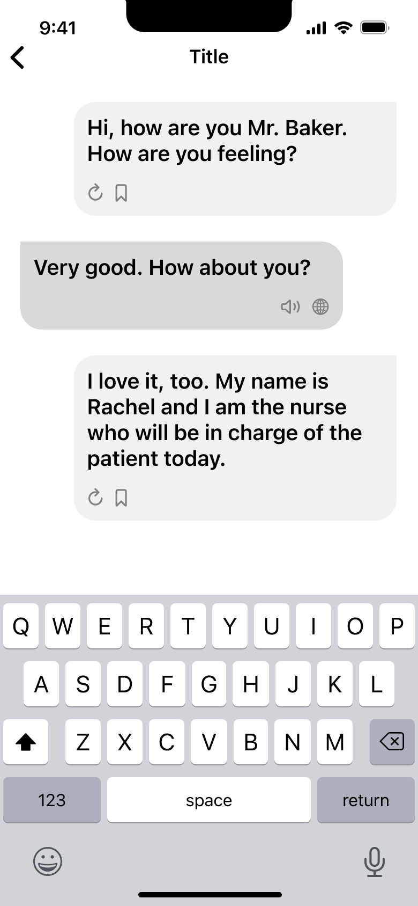
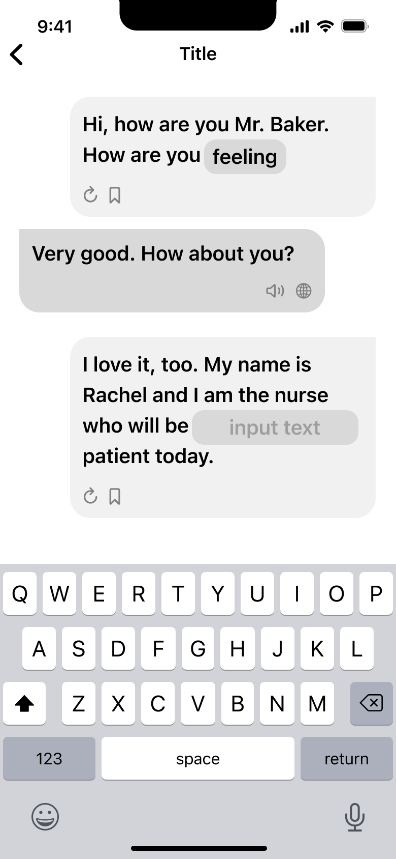
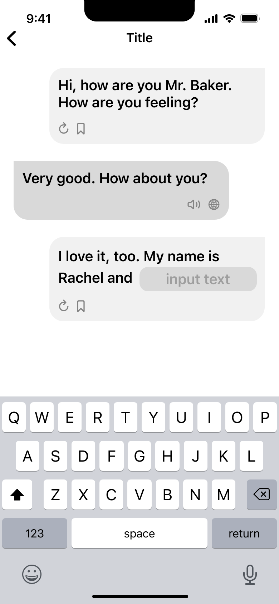
학습 컨텐츠 - 상황 별 대화
1단계
2단계
3단계
Notes:
먼저 1단계에서는 화면과 같이 상황에 맞는 대화내용 전부가 보여집니다. 전체 문장을 보고 발음을 들으면서 학습할 수 있는 단계입니다.
2단계에서는 주어지는 문장을 줄이고 몇몇 단어를 사라지게 하여 앞서 학습한 내용을 바탕으로 사라진 구간에 대해 채우는 방식입니다.
마지막 3단계에서는 최소한의 문장이나 환자의 말만 주어지게 되는데 사용자는 이를 보고 필요한 문장에 대해 생각하는 방식으로 진행됩니다.

Slide 13
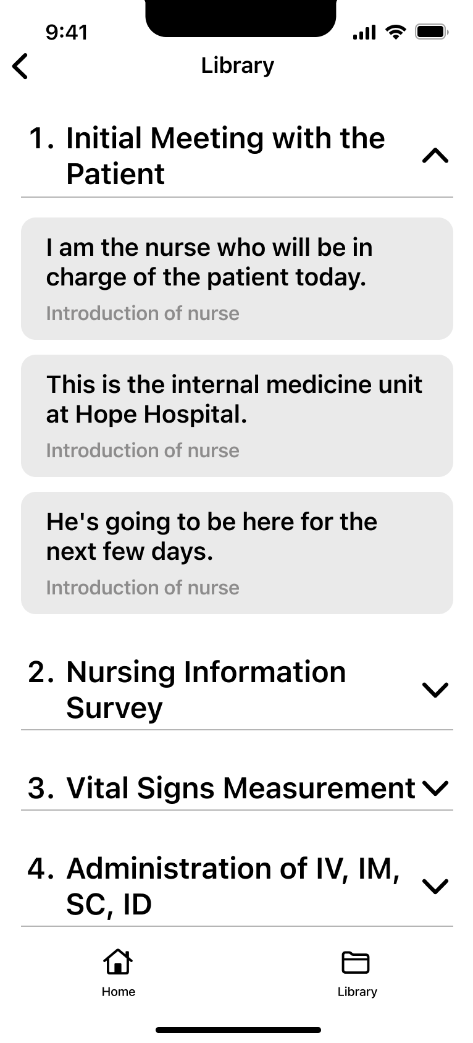
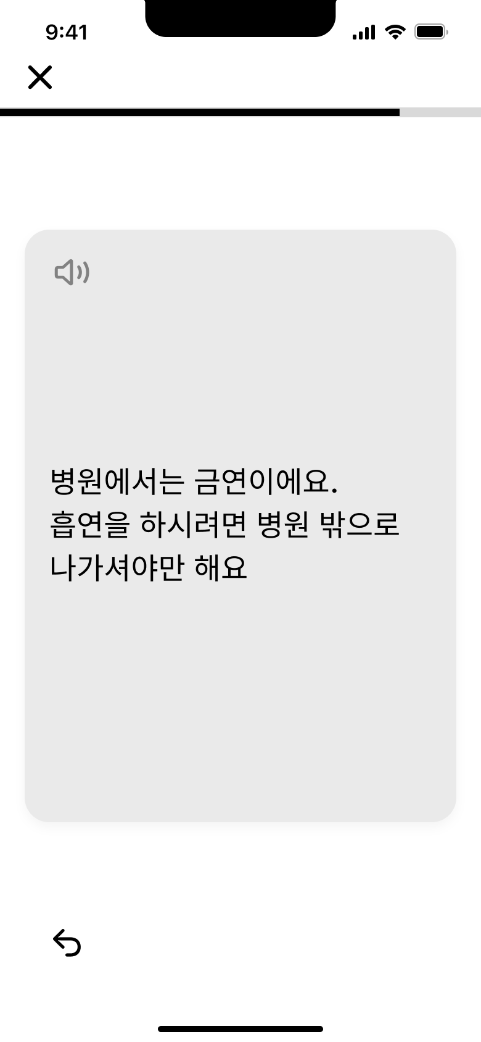
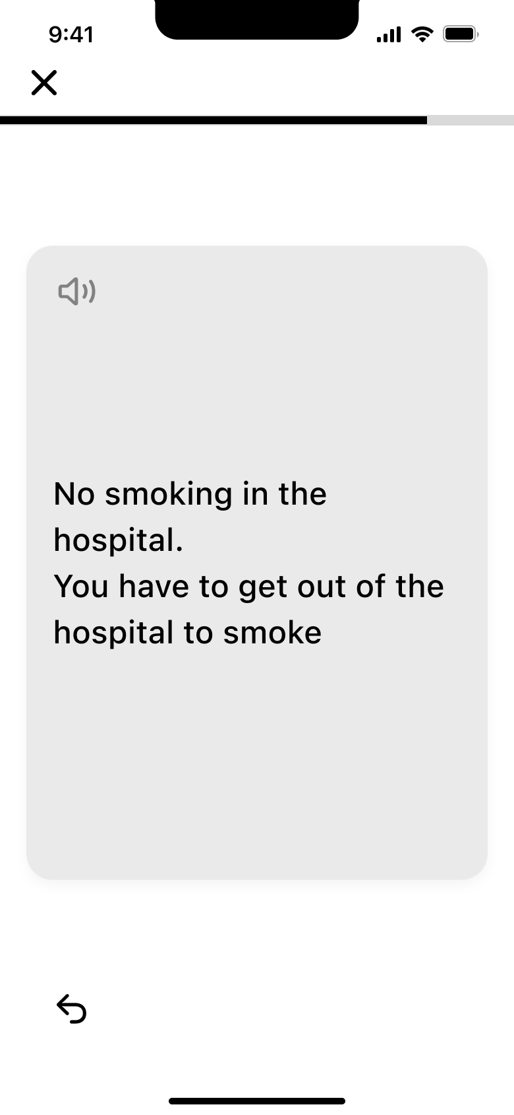
학습 컨텐츠 – 한 줄 문장
2. 한 줄 문장 학습
선택한 문장 학습
대화 내용 중 사용자가 지정한 문장에 대해 저장
추가로 학습 가능하게
Notes:
다음은 한 줄 문장에 대한 학습입니다. 앞서 말씀드린 대화를 통한 학습을 진행하던 중 특정 문장에 대해 좀 더 공부하고 싶을 경우 사용자가 지정하여 저장가능하고 추후 집중적으로 학습가능한 방식입니다.

Slide 14
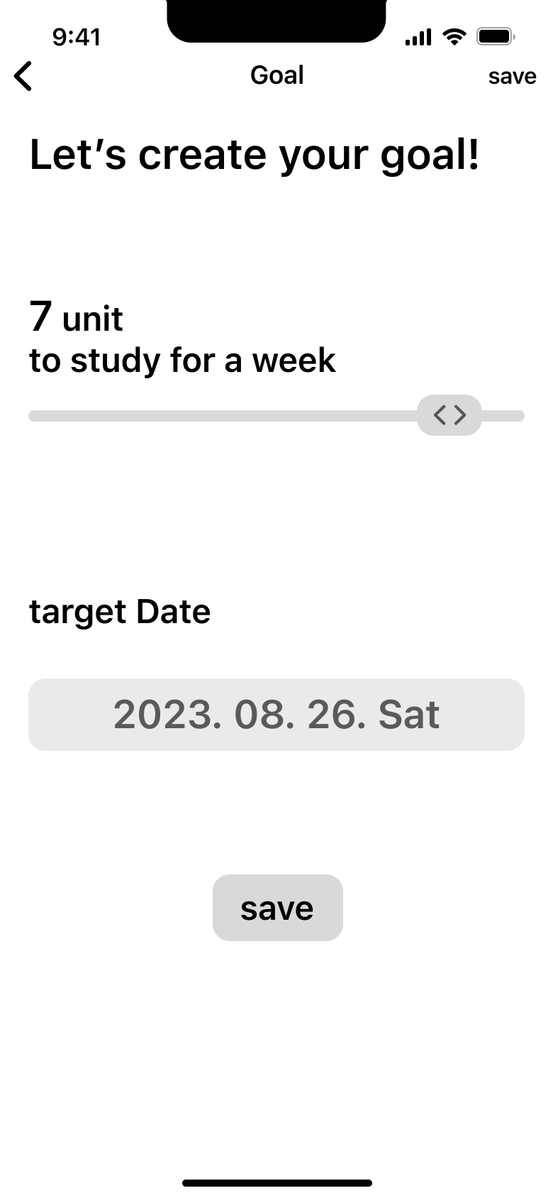
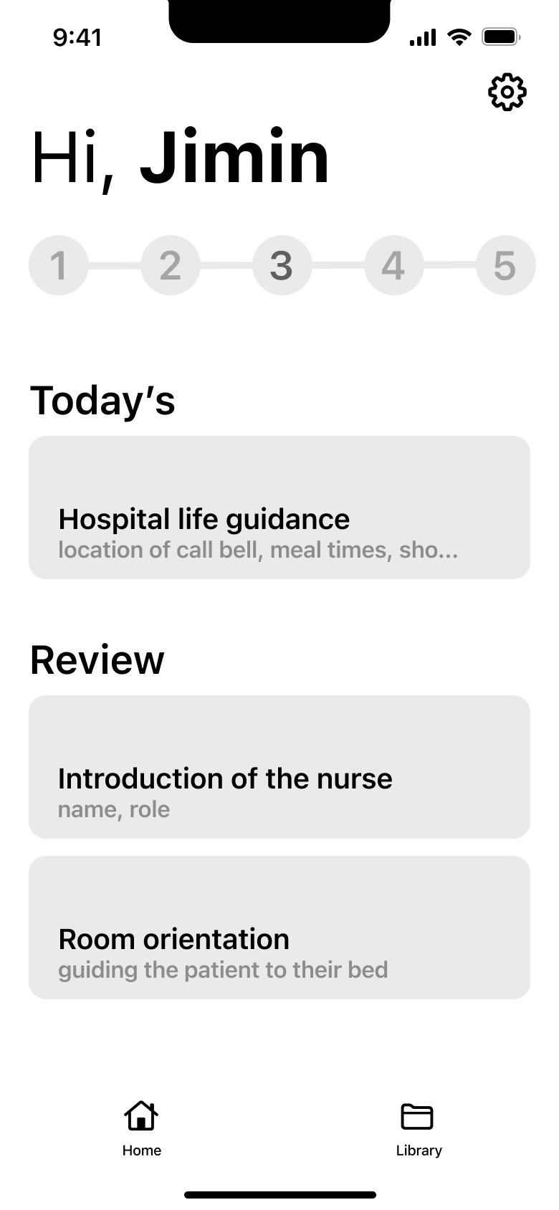
추가 기능
사용자 지정 목표
사용자가 원하는 학습 목표 설정
설정에서 목표 변경 가능
오늘의 학습 컨텐츠
홈 화면에서 확인 가능
사용자가 지정한 목표에 맞춰 제공
Notes:
앞서 말씀드린 학습을 계획적으로 진행하기 위한 추가 기능입니다. 사용자가 원하는 학습 목표를 지정하면 그에 맞는 오늘의 학습 컨텐츠가 홈 화면에서 제공되는 방식입니다. 만약 아직 지정한 목표가 없다면 목표를 지정할 수 있는 화면으로 이어지는 버튼이 보이게 됩니다. (또한 목표를 변경하고 싶다면 설정에서 목표를 변경할 수 있게 하였습니다.)

Slide 15
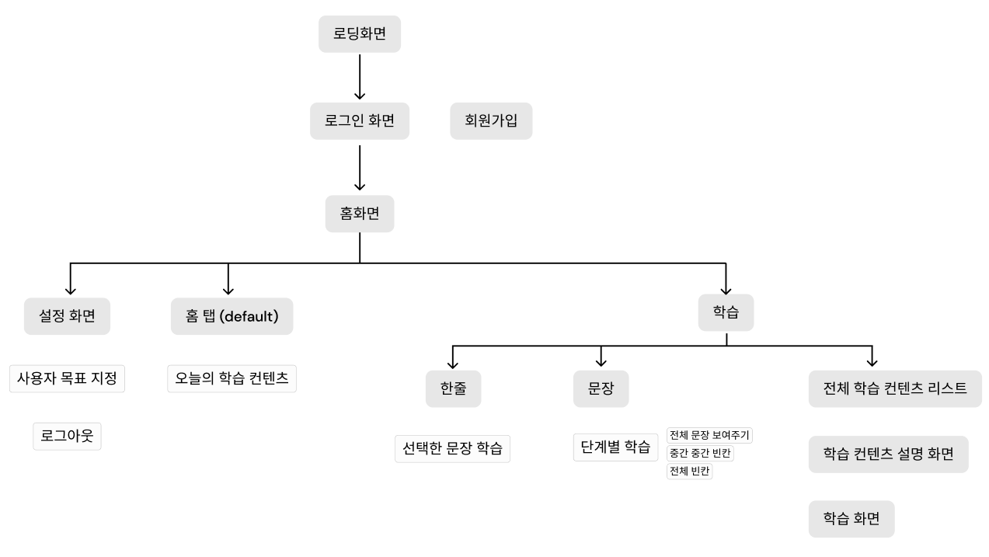
Flow Chart
Notes:
이 화면은 지금까지 설명드렸던 기능들에 대한 flow chart입니다.
로그인 후 학습 컨텐츠를 사용할 수 있으며 개인별로 목표를 지정하여 계획에 맞는 학습을 진행할 수 있도록 할 예정입니다. 또한 학습 컨텐츠들에 대해서 리스트를 통해 한눈에 확인이 가능하고 각각에 대해서는 설명화면을 통해 학습방식을 알 수 있습니다. 그리고 선택한 컨텐츠에서 앞서 발표한 내용의 학습을 진행하게 됩니다.

Slide 16

03
개발환경 및 일정

Slide 17




팀원 역할
전지민
팀장
프론트엔드 개발
박혜림
부팀장
프론트엔드 개발
홍범선
DB 구축
백엔드 서버 개발
김유리
DB 구축
백엔드 서버 개발

Slide 18



개발환경
프론트엔드
백엔드
데이터 베이스

Slide 19



협업 툴
Git & GitHub
프로젝트 관리
Notion
자료 공유 및 일정 관리
Zoom
온라인 회의

Slide 20
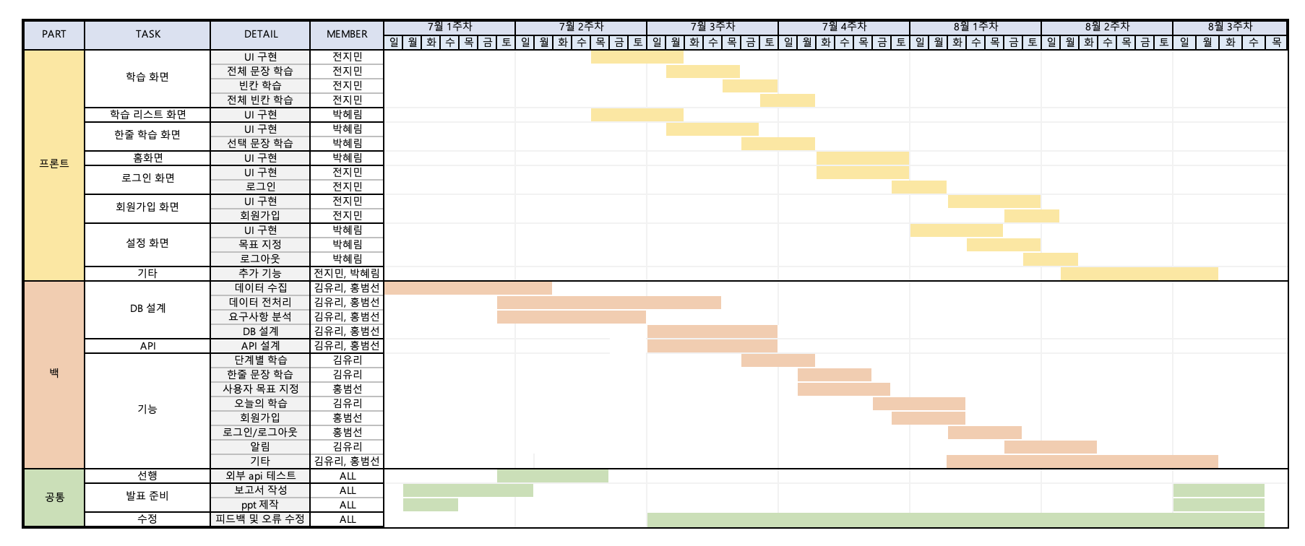
간트차트

Slide 21

04
기대효과

Slide 22
기대 효과
간호업무를 위한 회화에 집중하여 학습 가능
상황별로 필요한 전문 용어를 적절하게 사용하도록 학습 가능
사용자의 발음 교정하여 원활한 의사소통을 가능케 함

Slide 23
THANK YOU !

